Slide 1
AI

Slide 2
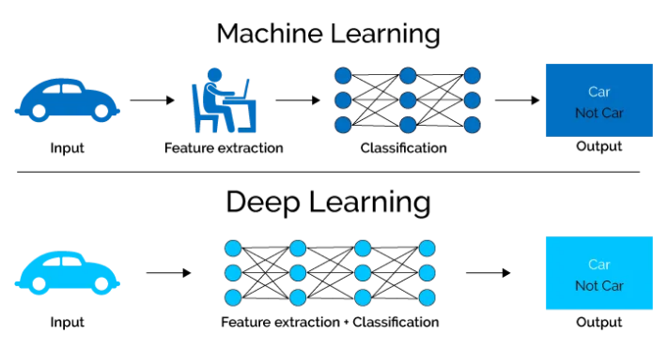
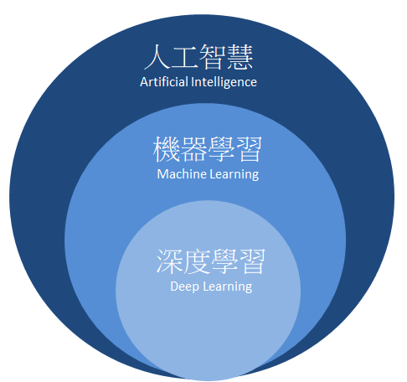





AI基礎介紹
人工智慧
  只要是寫程式其實都算是人工智慧
  電腦程式模擬人類要做的事情
機器學習
  可以理解為大數據分析
  電腦程式模擬人類要做的事情，但電腦程式需要先有資料進來學習的機制
深度學習
  機器學習進階版
  更龐大的AI網路
  擁有自主學習的能力
AI介紹

Slide 3
Ai應用場合
醫療保健
  細胞檢測
交通
  輔助駕駛
金融
  股票分析
ChatGPT

Slide 4
目標檢測演算法
目標檢測（Object Detection）的任務是找出圖像中所有感興趣的目標（物體），確定它們的類別和位置。
電腦視覺中關於圖像識別有四大類任務：
  分類-Classification：解決“是什麼？”的問題，即給定一張圖片或一段視頻判斷裡面包含什麼類別的目標。
  定位-Location：解決“在哪裡？”的問題，即定位出這個目標的的位置。
  檢測-Detection：解決“在哪裡？是什麼？”的問題，即定位出這個目標的位置並且知道目標物是什麼。
  分割-Segmentation：分為實例的分割（Instance-level）和場景分割（Scene-level），解決“每一個圖元屬於哪個目標物或場景”的問題。

Slide 5
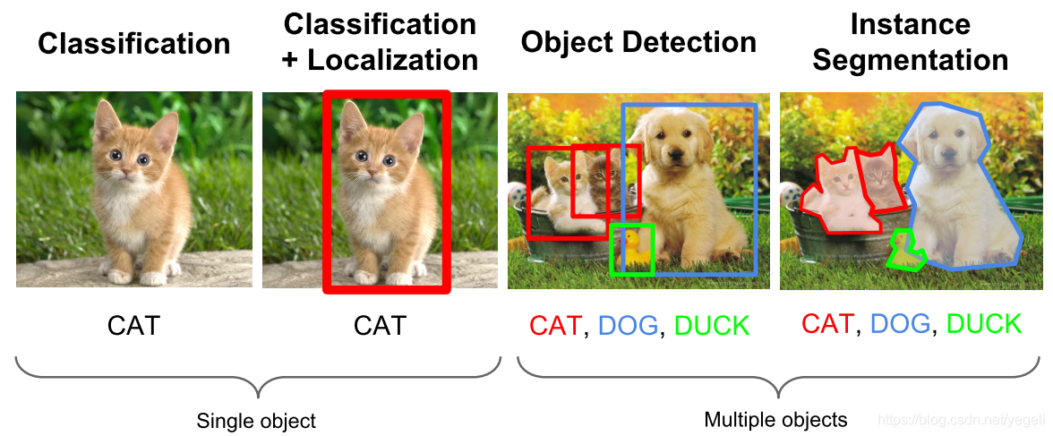
目標檢測演算法

Slide 6
目標檢測演算法分類
基於深度學習的目標檢測演算法主要分為兩類。
  Tow Stage
    先進行區域生成，該區域稱之為region proposal（簡稱RP，一個有可能包含待檢物體的預選框），再通過卷積神經網路進行樣本分類。
    任務流程：特徵提取 --> 生成RP --> 分類/定位回歸。
    常見tow stage目標檢測演算法有：R-CNN、SPP-Net、Fast R-CNN、Faster R-CNN和R-FCN等。
  One Stage
    不用RP，直接在網路中提取特徵來預測物體分類和位置。
    任務流程：特徵提取–> 分類/定位回歸。
    常見的one stage目標檢測演算法有：OverFeat、YOLOv1、YOLOv2、YOLOv3、SSD和RetinaNet等。

Slide 7
anchor
其實就是一堆的框框
物件偵測的AI中anchor又分為兩種
  Anchor-Base
    會有幾個固定大小的框框
    AI訓練會依據這幾個大小的框框進行辨識
  Anchor-Free
    沒有固定大小的框框
    AI訓練的時候會自動生成適合大小的框框
https://medium.com/ai-blog-tw/cv-object-detection-1-anchor-free%E5%A4%A7%E7%88%86%E7%99%BC%E7%9A%842019%E5%B9%B4-e3b4271cdf1a

Slide 8
AI相關資料
AI基礎
  https://r23456999.medium.com/%E4%BD%95%E8%AC%82-artificial-neural-netwrok-33c546c94794
  https://ithelp.ithome.com.tw/articles/10201674
  https://www.youtube.com/@HungyiLeeNTU/playlists
YOLO詳解
  https://zhuanlan.zhihu.com/p/32525231
  One/two Stage
    https://zhuanlan.zhihu.com/p/161194349
  Anchor
    https://medium.com/ai-blog-tw/cv-object-detection-1-anchor-free%E5%A4%A7%E7%88%86%E7%99%BC%E7%9A%842019%E5%B9%B4-e3b4271cdf1a
神經網路介紹
  https://blog.csdn.net/qq_35082030/article/details/73368962
後續如果想要上課可以去上資管許中川老師的機器學習

Slide 9
yolov5

Slide 10
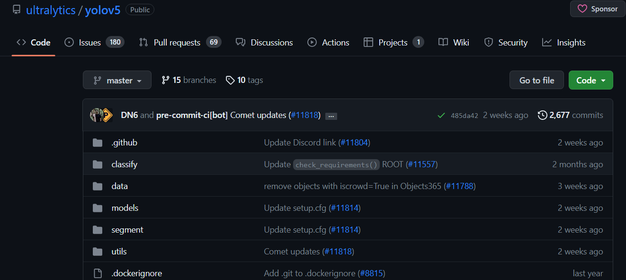
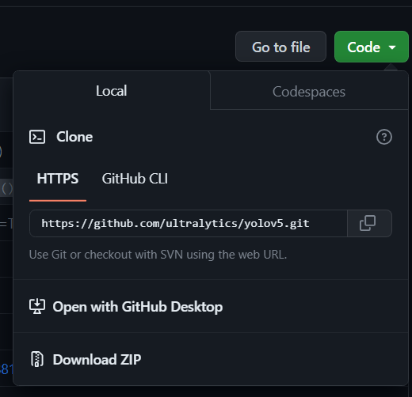
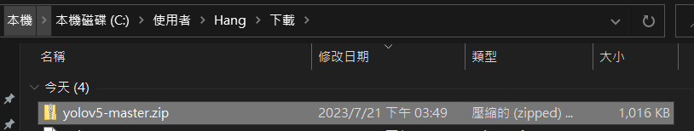
1.下載yolov5檔案
https://github.com/ultralytics/yolov5
  1.按下Code
  2.按下Download ZIP
  3.解壓縮剛剛下載的檔案

Slide 11
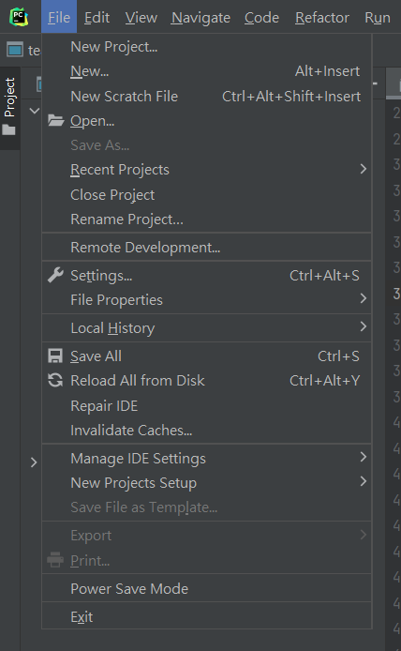
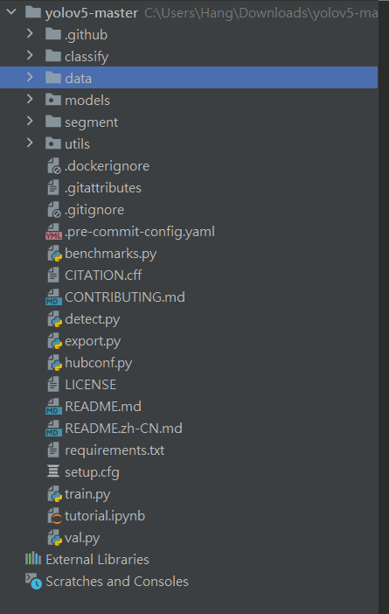
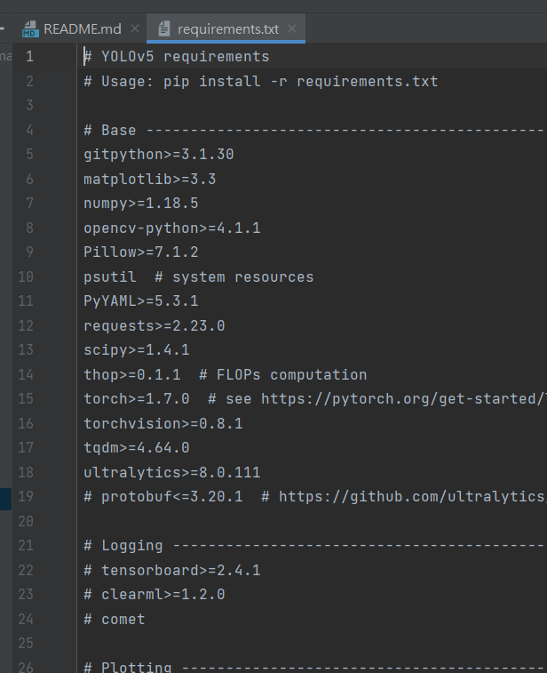
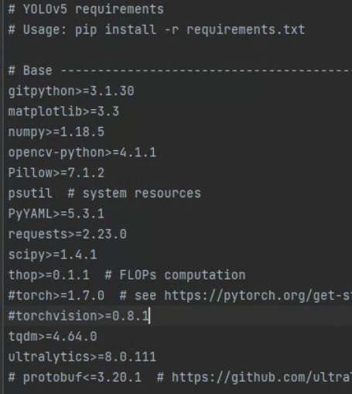
2.下載環境
1.使用pycharm打開剛剛下載的yolov5資料夾
  點選File=>Open=>選擇yolov5資料夾
2.點開request.txt
  將torch與torchvision前面加上“ # ”

Slide 12
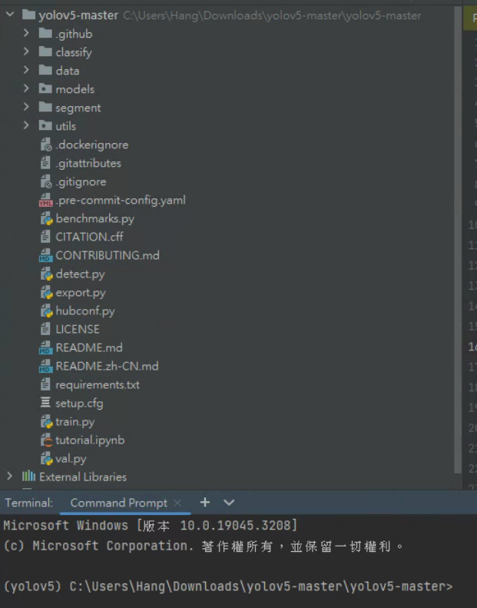
2.下載環境
3.pycharm中開啟terminal介面
  可以使用QT環境直接安裝套件
  專案情況下建議環境都要重用避免環境衝突
4.確保terminal路徑與yolov5資料夾環境對等
  因為會需要使用到request.txt這個檔案，如果路徑不對會找不到東西

Slide 13
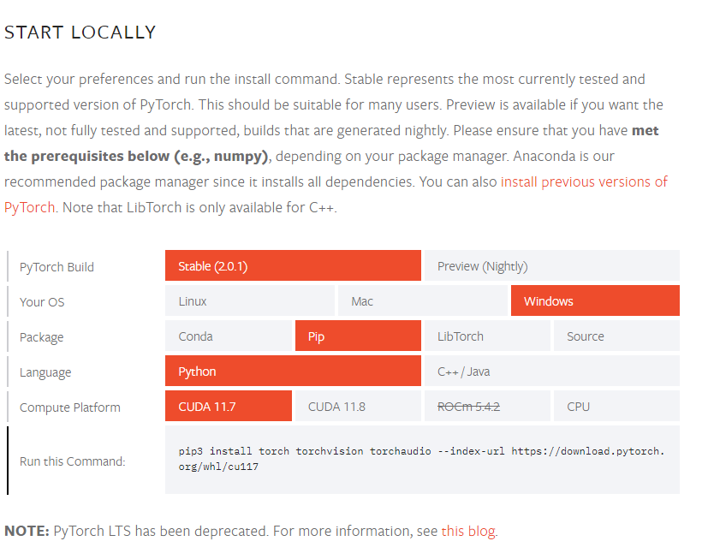
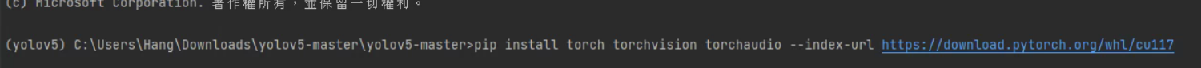
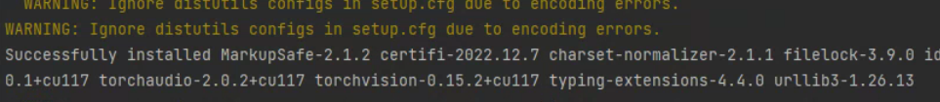
2.下載環境
5.到pytorch官方
  https://pytorch.org/get-started/locally/
6.複製pytorch安裝指令
  選擇pip/python/cuda11.7 11.8皆可
  將安裝指令最前面的pip3去掉3得到
  pip install torch torchvision torchaudio --index-url https://download.pytorch.org/whl/cu117
7.將指令輸入terminal介面中
  看到successfully代表安裝成功
  如果看到warring不要害怕只要不要是error最後有success就沒問題

Slide 14
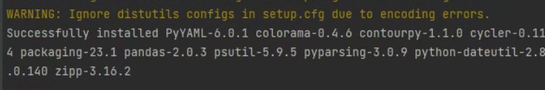
2.下載環境
8.將指令輸入terminal介面中
  pip install -r requirements.txt
  會自動安裝request.txt中指定的套件

Slide 15
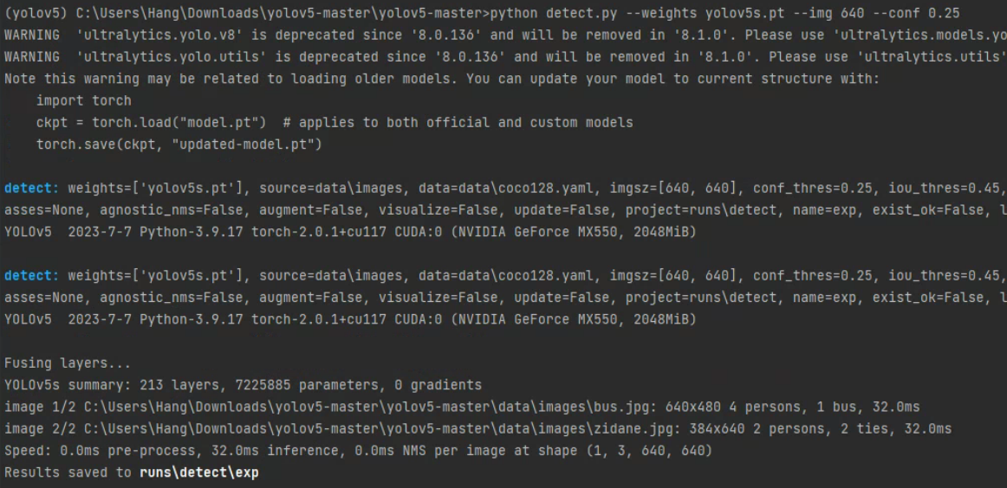
2.下載環境
9.確認環境是否OK
  將指令輸入terminal介面中
  python detect.py --weights yolov5s.pt --img 640 --conf 0.25
  最後如果看到花費時間以及有儲存影像代表環境沒問題

Slide 16
3.yolo訓練-流程
此流程只適用於YOLO
不同的模型訓練過程會有微小差異，但不會差別太多
YOLO
標註資料
最重要的一步
訓練AI 95%的成果都取決於標註的狀況
將標註檔.xml轉成.txt
因標記出來為.xml
Yolo訓練需要txt還需要經過轉換
拆分資料
將所有訓練資料拆分成訓練集與驗證集
比例可自行訂常見為8:2
設定參數
不同的模型需要設定的參數會有些微差異
後續會詳解yolo參數
查看並驗證成果
訓練結束時可以看到一些數據
1.學會從這些數據判斷訓練效果
2.實際驗證訓練成果
開始訓練

Slide 17
Ex.標註資料
標註資料分為多類
  數據分類
    數據資料
      多用於數據預測，如股票等等
  影像標註
    分類(Classification)
      用於簡單的影像，比如判斷這張影像屬於哪一類
      代表模型AlexNet/VGGNet/ResNet
      標註方式使用csv或是資料夾分類即可
    物件辨識(Object Detection)
      用於將影像中的物件抓取出來，標標示其位置
      代表模型 R-CNN/YOLO/SSD
      標註方式使用labelImg
    分割(Segmentation)
      用於將影像中的物件抓取出來，並切割其外觀形狀
      代表模型 U-Net/SegNet/Mask R-CNN
      標註方式使用labelMe

Slide 18
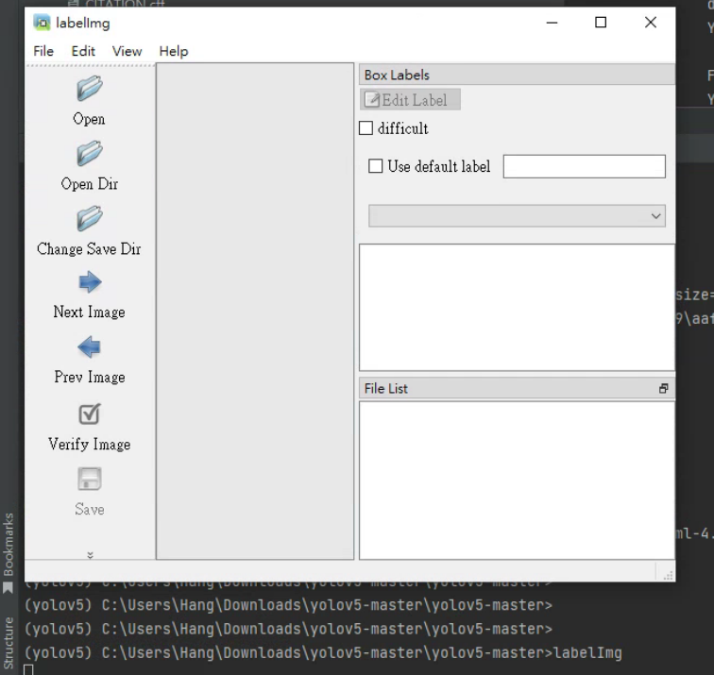
3.yolo訓練-標註資料
1.下載labelImg
  將指令輸入terminal介面中
    pip install labelImg
  將指令輸入terminal介面中
    labelImg
  成功跳出labelImg視窗代表成功

Slide 19
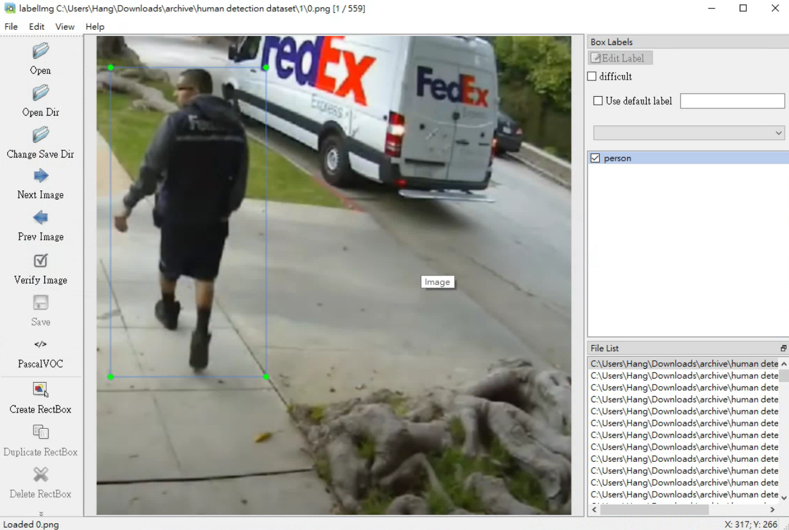
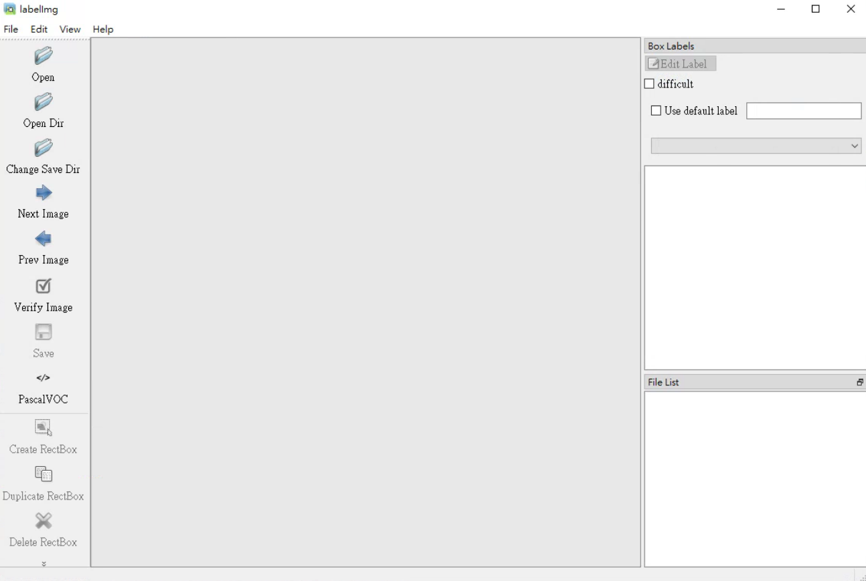
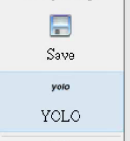
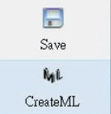
3.yolo訓練-標註資料
2.labelImg頁面介紹
要標註的影像位置
要儲存的標記檔位置
建議與影像在同一路徑
顯示標記過的label
xml
txt
json
不准給我切到yolo模式
後續會說為甚麼
顯示選擇的資料夾下的所有影像

Slide 20
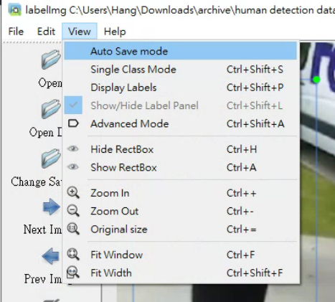
3.yolo訓練-標註資料
3.labelImg快捷鍵
  A/D切換上下張影像
  W標註影像
4.快捷設定
  View/Auto Save mode
  將此選項打開後標記有變動就會自動儲存
  不用再自己手動存檔

Slide 21
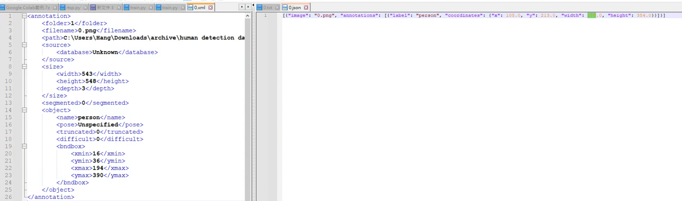

3.yolo訓練-標註資料EX:xml介紹
為何要使用xml
  方便後續資料分析
  Xml可以快速直觀的看到數據如果是txt無法第一時間看懂
也可使用json但絕對不要使用txt
xml
label:類別名稱
x:框框中心點x座標
y:框框中心點y座標
width:框框寬度
height:框框高度
name:類別名稱
bndbox(xmin):框框左上x座標
bndbox(ymin):框框左上y座標
Bndbox(xmax):框框右下x座標
Bndbox(xmax):框框右下y座標
txt
類別代號 ,框框中心x座標 ,框框中心y座標 ,框框寬度, 框框高度
類別是顯示代號，無法直覺地知道對印的名稱是甚麼
數值經過正規化，用來做資料分析還須經過轉換且不直覺

Slide 22
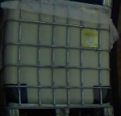
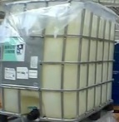
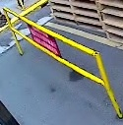
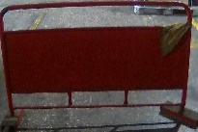

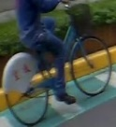
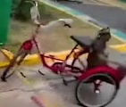


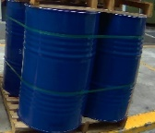
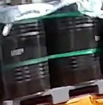



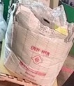

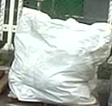
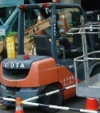

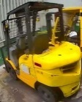
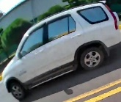
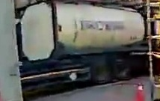

3.yolo訓練-標註資料-如何做好標記
1.釐清標註類別的特徵
  此處以堆高機案子鰾住為例子
Ex:如果發現廠商給的類別特徵太相近，請重新與廠商討論清楚
  很多時候廠商自己也分不清楚
類別 | bag(水箱) | barricade(車擋) | bicycle(腳踏車) | cones(三角錐) | drum(鐵桶)
圖案
特徵 | 方形外光上有一格格網格狀 | 一個面由多條管子構成的 | 腳踏車輪子形狀以及車體骨架夠明顯 | 三角形錐體紅色 | 鐵製圓柱體
類別 | person(人) | space(太空包) | stacker(堆高機) | truck(貨車)
圖案
特徵 | 能清楚辨識人體特徵 第一時間能辨識出是人 | 一包包白色袋子 | 堆高機外形完整 能看出堆高機的樣子 | 汽車，聯結車，貨車

Slide 23
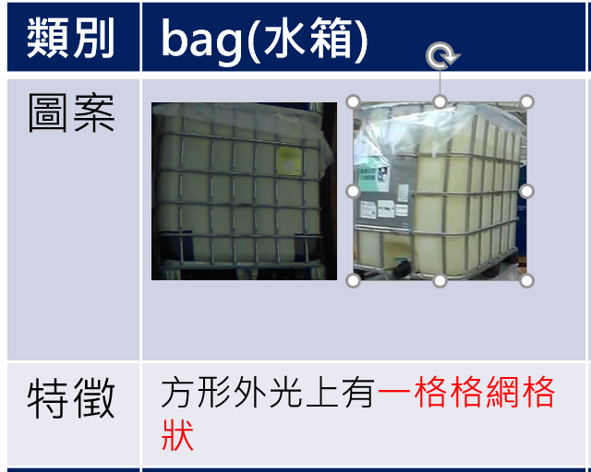
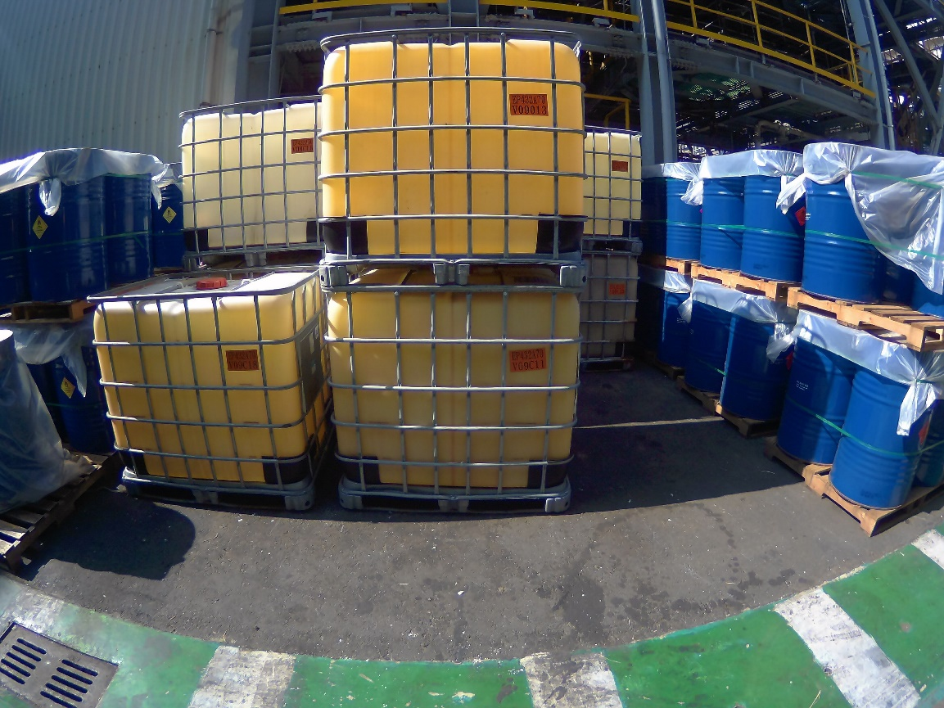
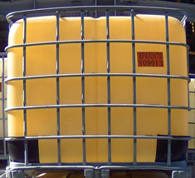
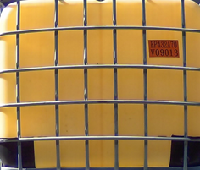
3.yolo訓練-標註資料-如何做好標記
2.標註的框框不要緊貼物件
  緊貼物件會造成物件邊緣的特徵不見
正確標註
錯誤標註

Slide 24
3.yolo訓練-標註資料-如何做好標記
3.擷取ROI來看問題
  如果發現類別會有誤判的時候
    針對每個類別與標註擷取出來做觀察
  影像標註多時眼睛容易被欺騙
    一張影像中幾十個標註時容易忽略其中一兩個標錯的
    但幾千張影像每個都誤標一兩個時對於整體data影響是非常大的
  影像並不等於實際情況
    實際看可能是A但在影像上看反應的結果卻不一樣

Slide 25
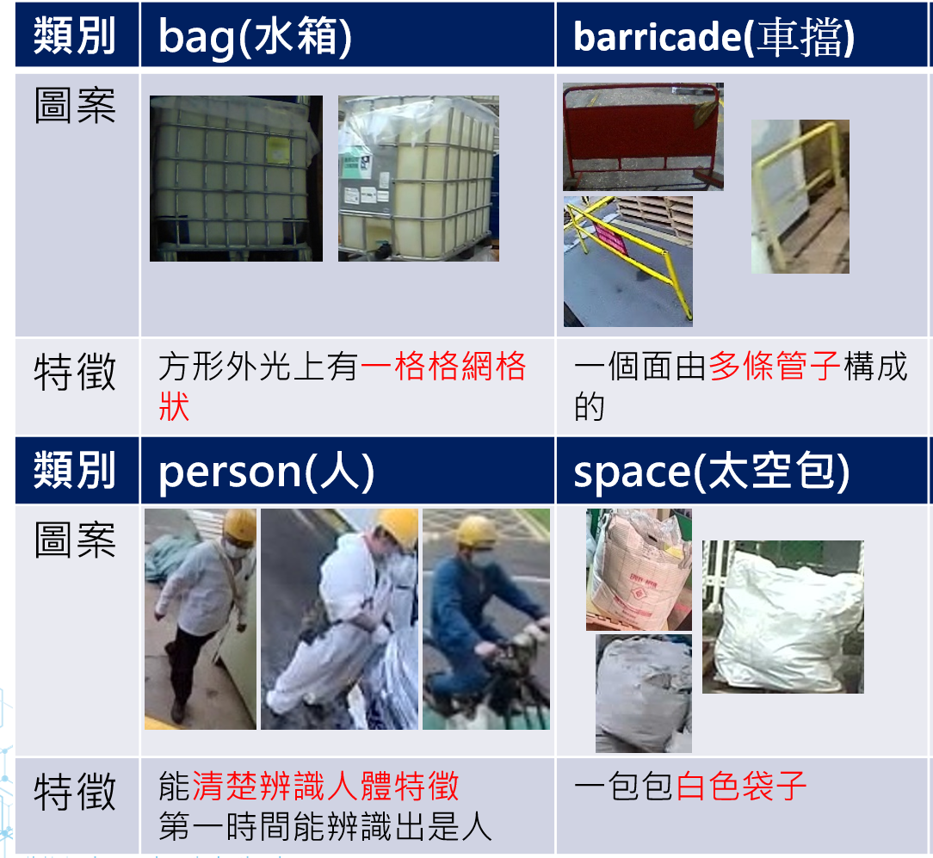
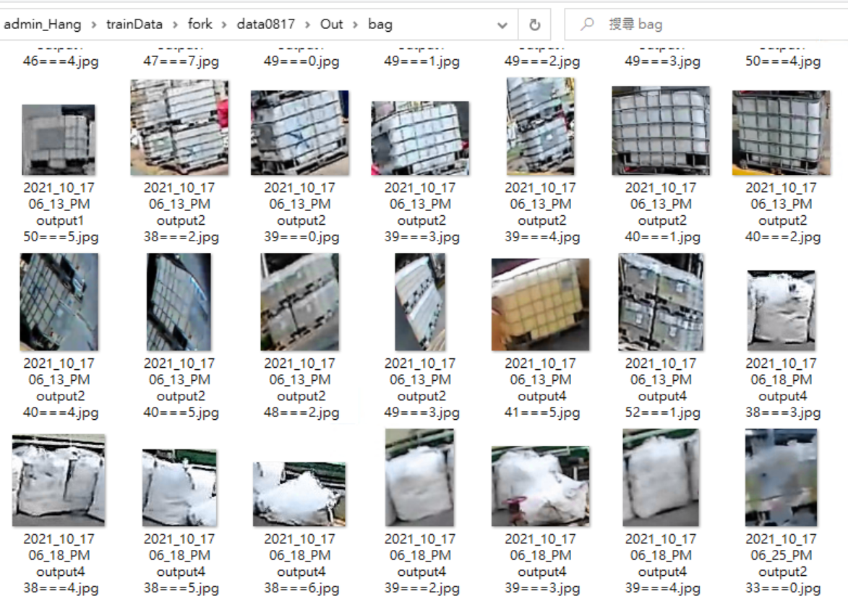
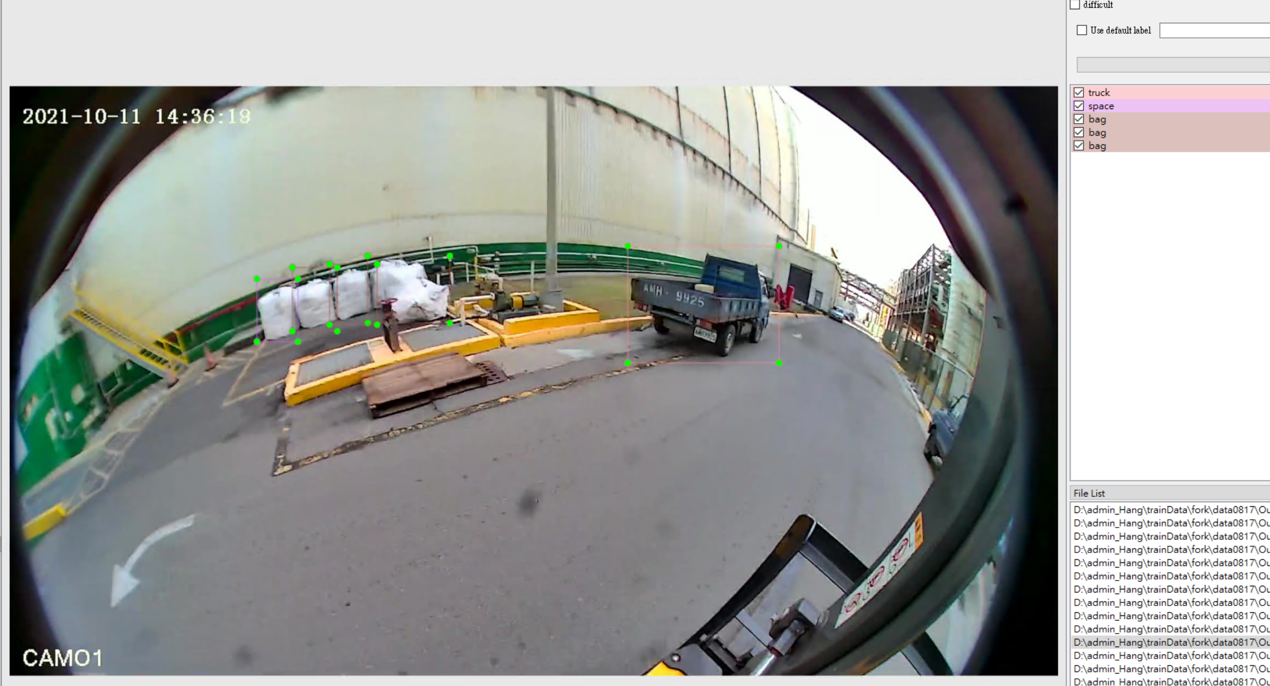
3.yolo訓練-標註資料-如何做好標記
3.擷取ROI來看問題
  以下圖為例針對水箱類別擷取出來的影像
    可以發現內部混雜到不少太空包
  這樣就容易造成AI錯亂
量大的時候
一張張影像查看
容易忽略掉自己有標註錯誤的
擷取ROI出來就容易發現問題

Slide 26
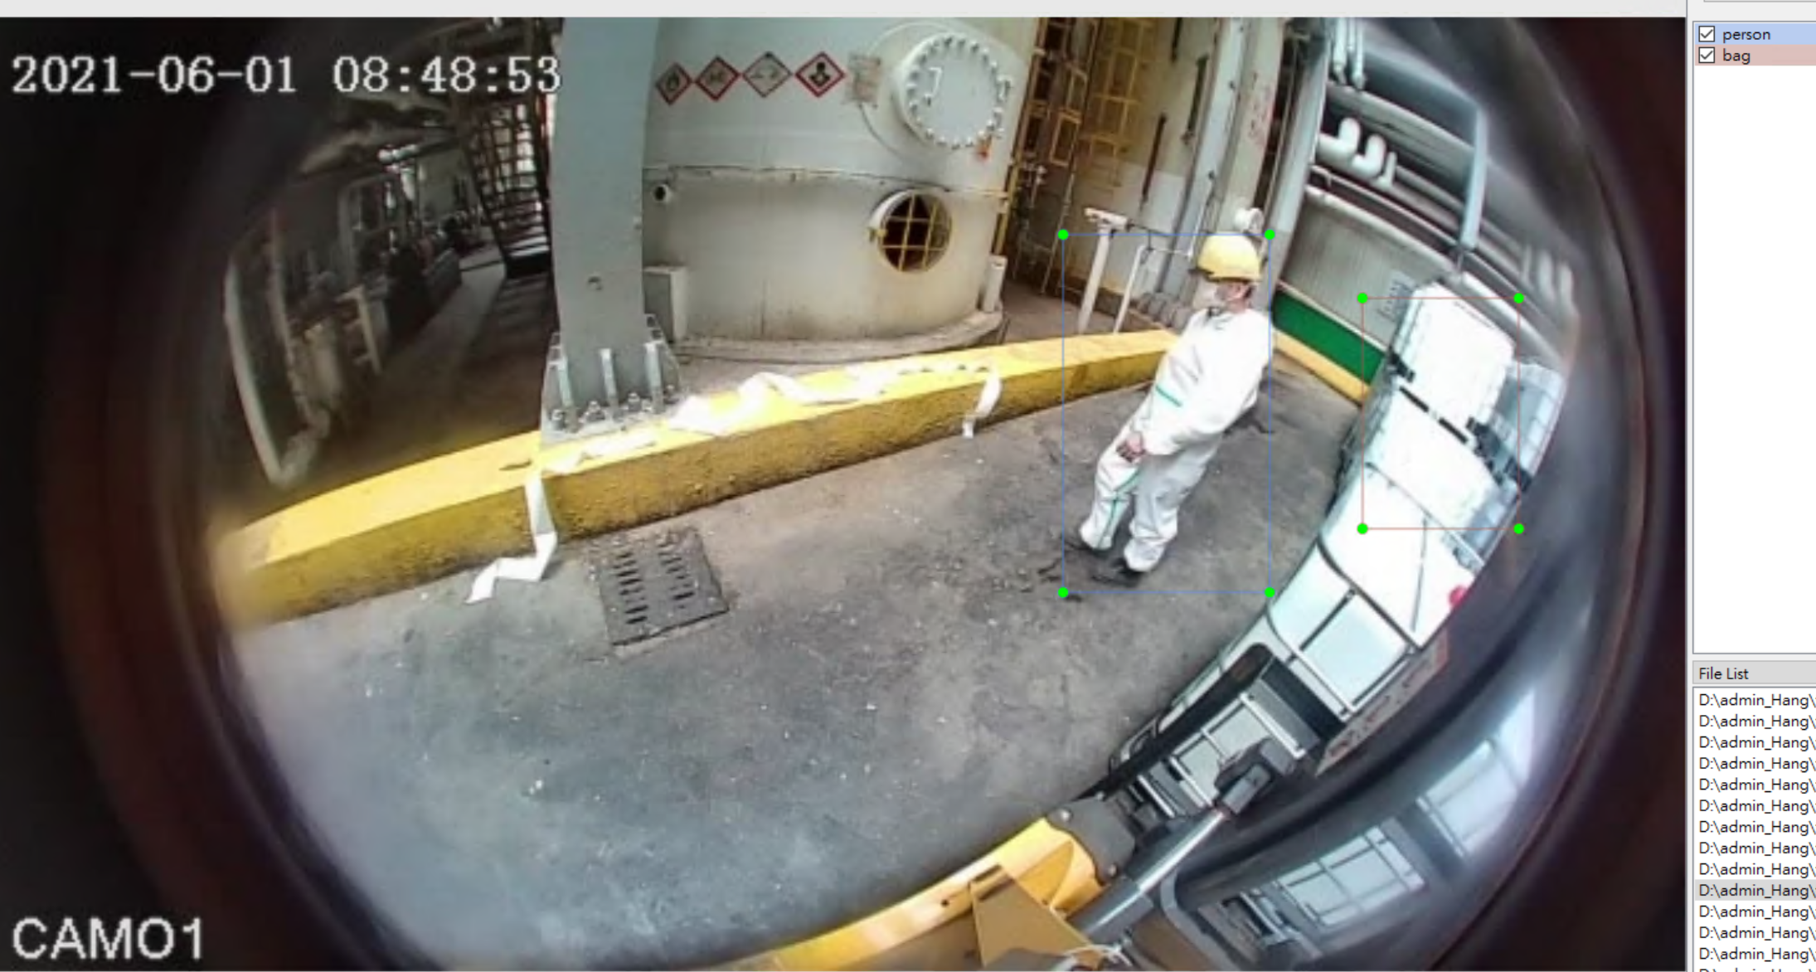
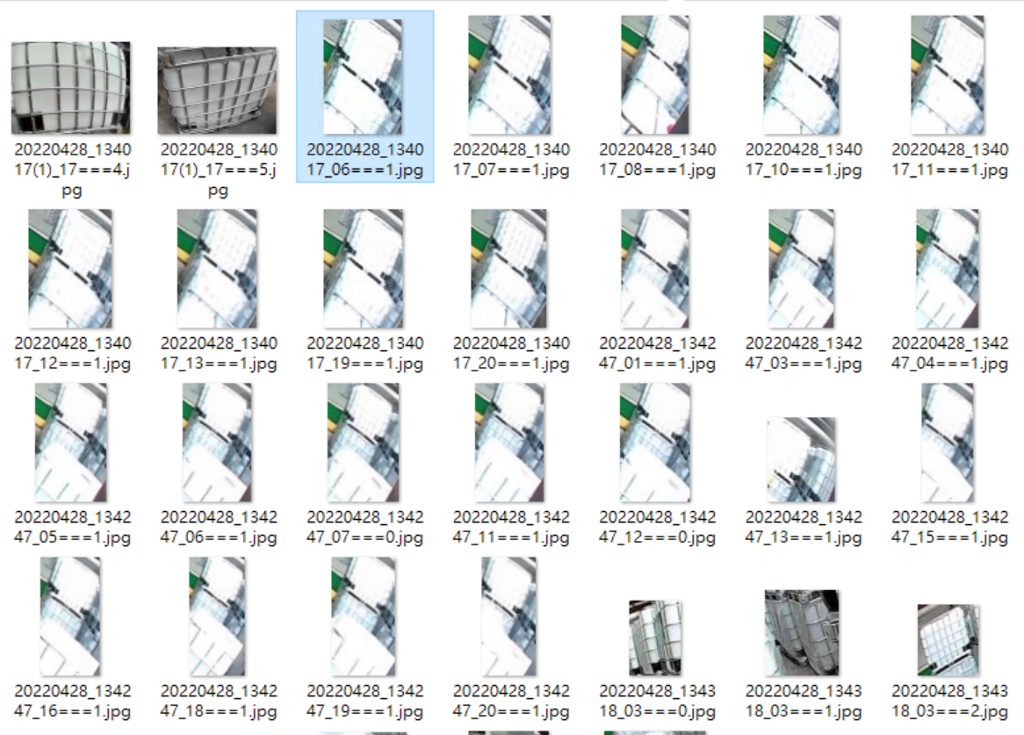
3.yolo訓練-標註資料-如何做好標記
3.擷取ROI來看問題
  左圖因堆高機前方也有一水箱視覺上容易覺得較遠的也是水箱
  但當ROI擷取出來後可以看到特徵明顯跟別人不一樣
    這種的就需要去掉免得混亂資料
特徵差距極大
也不太符合我們
對水箱的定義
這也是為甚麼第一步要先定義好特徵

Slide 27
3.yolo訓練-標註資料-如何做好標記
4.了解AI訓練的壓縮比
  影像進AI訓練通常影像大小都會有所壓縮
  此時要特別注意壓縮後的影像是否特徵會不見
  如果特徵不見或是不明顯，label就不要保留
    以免造成資料混亂

Slide 28
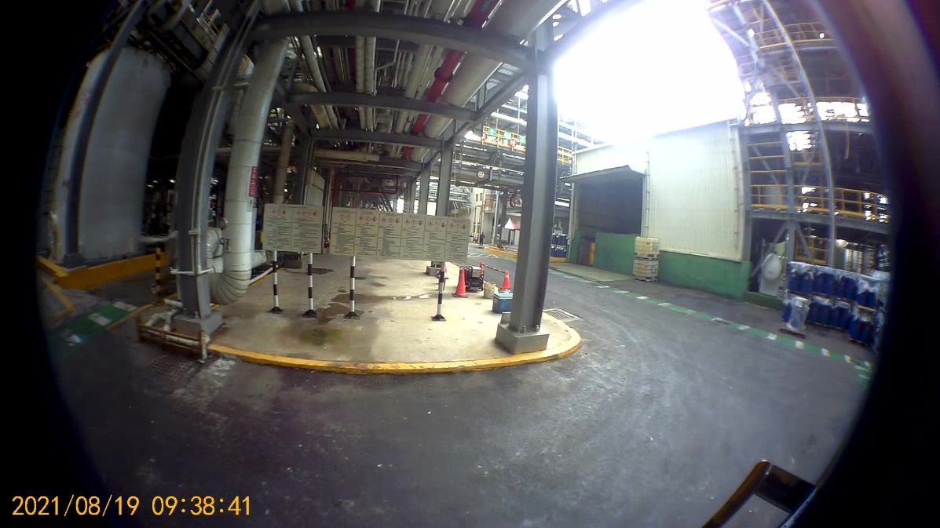



3.yolo訓練-標註資料-如何做好標記
4.了解AI訓練的壓縮比
  依據右圖顯示特徵為方形有網格
    原始影像可以看到特徵還在
  經過壓縮後已經糊掉了
    已經看不出特徵了
原始影像(1920x1080)
AI壓縮後(320x180)
AI訓練壓縮後
此示範訊練時為
320 x 320
影像壓縮到320

Slide 29
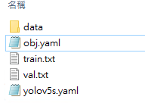
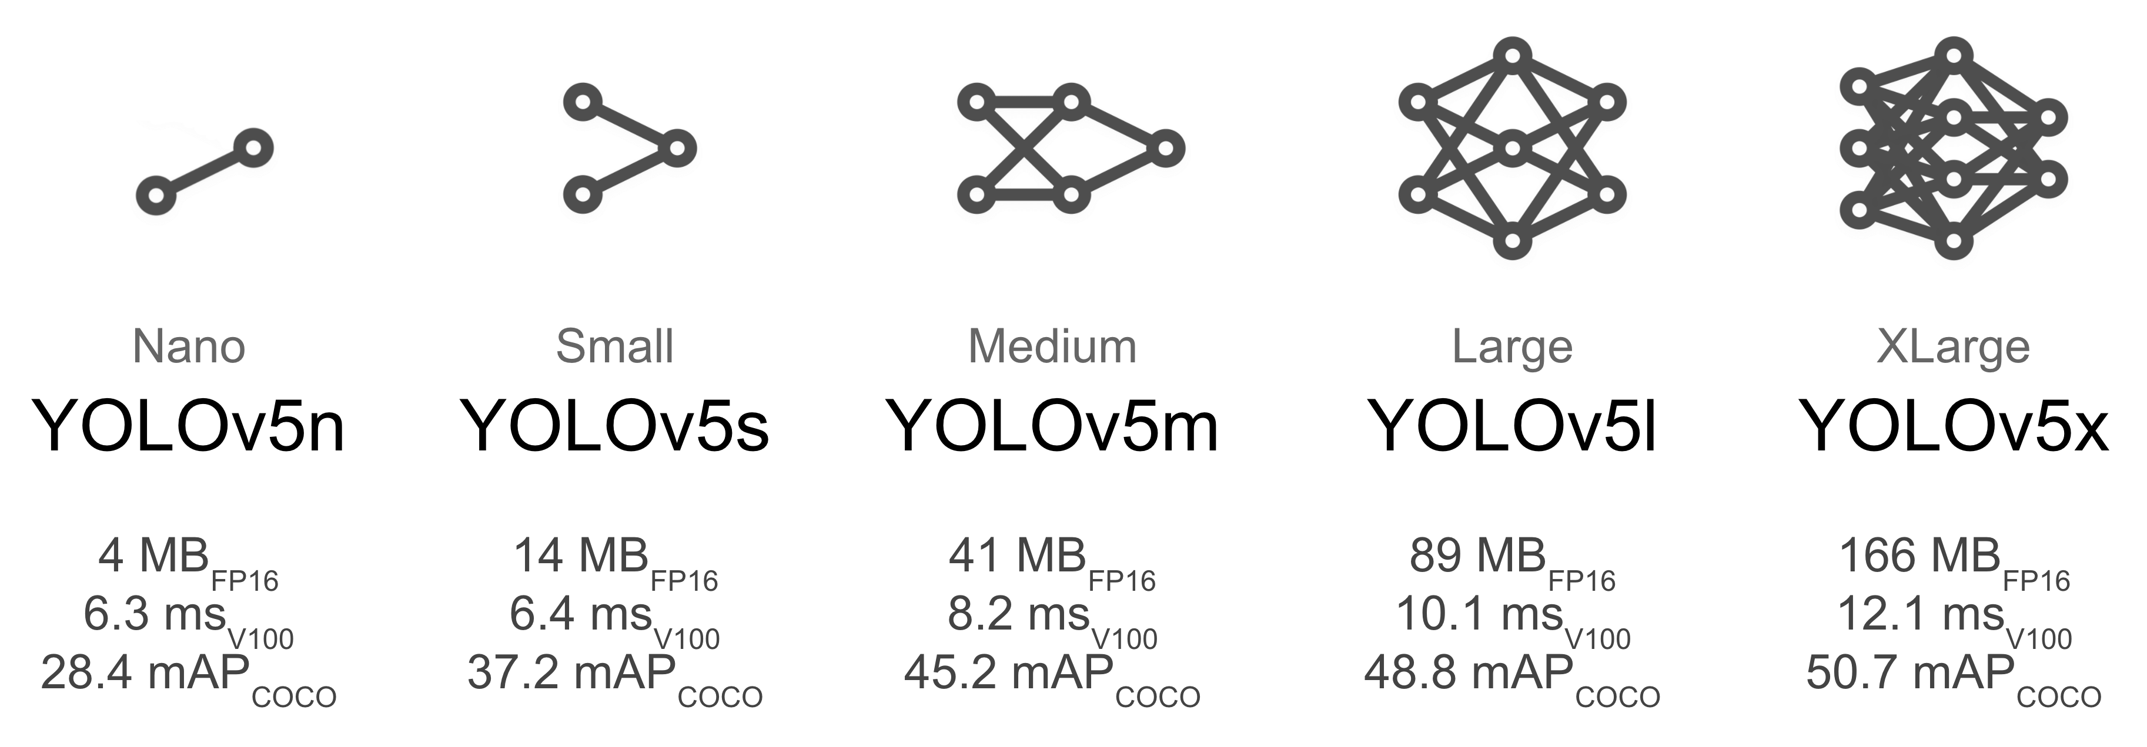
3.yolo訓練-yolo資料夾定義
1.所需要的檔案
  I.data
    image
      存放所有影像
    labels
      存放所有標記檔案
  II.obj.yaml
    紀錄訓練資料
  III.train.txt
    訓練集紀錄訓練的影像位置
  IV.val.txt
    驗證集記錄驗證影像的位置
  V.yolov5n/s/m/l/x.yaml
    yolov5參數紀錄

Slide 30
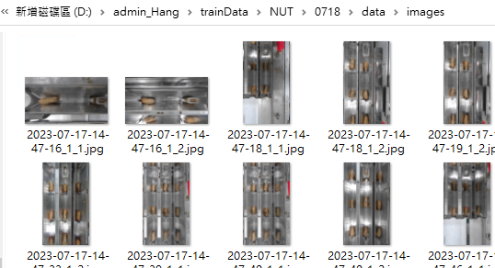


3.yolo訓練-yolo資料夾定義
2.data資料夾

Slide 31


3.yolo訓練-xml轉換(功課1)
將xml進行解析轉換成txt
  轉換公式
    x_center = (xmin + xmax) / (2 * width)
    y_center = (ymin + ymax) / (2 * height)
    w = (xmax - xmin) / width
    h = (ymax - ymin) / height
  使用套件包xml
功課
  撰寫出一個function能將所有的xml轉換成txt
  並且需紀錄代號對應的類別名稱
類別代號 ,框框中心x座標 ,框框中心y座標 ,框框寬度, 框框高度

Slide 32



3.yolo訓練-拆分資料(功課2)
將資料分為訓練以及驗證
  AI訓練不是只有訓練還需要在訓練過程中查看訓練狀況
  驗證集就是查看當前訓練狀況，再依據驗證成果進行訓練修正
功課
  撰寫出一個function能將資料夾底下的影像名稱讀取出來
  並依據設定的比例隨機分配承訓練集與驗證集
  並將影像路徑儲存到一個train.txt與val.txt中

Slide 33


3.yolo訓練-yolo參數設定
1.obj.yaml
  I.複製yoloy資料夾/data/coco128.yaml
  II.修改參數
在path前方加上“#”
train:填入train.txt的絕對位置
val:填入val.txt的絕對位置
test:填入val.txt的絕對位置
Names
修改類別代號對應的名稱

Slide 34


3.yolo訓練-yolo參數設定
2.yolov5?.yaml
  I.複製yoloy資料夾/model/yolov5?.yaml
    依據需求做選擇
    參考右圖做選擇
      N最快但精準度稍差
      X較準但速度最慢

Slide 35




3.yolo訓練-yolo參數設定
2.yolov5?.yaml
  II.計算anchorBox
    在yolov5的資料夾底下新建一個程式
    需要使用yolov5已經寫好的一個function
      autoAC
    執行完後會得到一組數字
  III修改yolov5?.yaml
    將剛剛得到的數字依序填入yaml檔中
    並將nc改為自己標註的類別數量
要訓練時的影像大小
請記好此大小
後續會用到
剛剛設定的obj.yaml檔

Slide 36

3.yolo訓練-yolo參數設定-EX:anchors
anchors參數共有三行，每行6個數值
  且每一行代表應用不同的anchor
  第一行是在最大的特徵圖上的anchor
  第二行是在中間的特徵圖上的anchor
  第三行是在最小的特徵圖上的anchor
Yolo會依據這9種框框為基礎去尋找符合的物件

Slide 37
4.Yolo訓練-開始訓練
將指令輸入terminal介面中
  python train.py --img 640 --batch 16 --epochs 100 --data obj.yaml --cfg yolov5?.yaml --weights runs/train/exp/weights/best.pt –project modelSave
    Img:訓練時要壓縮的影像大小
      因GPU記憶體有限，不太可能在影像都不壓縮的情況下訓練
      此時就要將影像進行一定程度的縮小
      要設定多小可以參考如何標註-4
        太大不只推論慢訓練也很考驗硬體
        太小可能特徵都不見了

Slide 38
4.Yolo訓練-開始訓練
將指令輸入terminal介面中
  python train.py --img 640 --batch 16 --epochs 100 --data obj.yaml --cfg yolov5?.yaml --weights runs/train/exp/weights/best.pt –project modelSave
    batch:一次訓練會有多少影像隨機進到GPU中訓練
      理想情況btach越大越好
      但依樣GPU記憶體有限
      btach大小至少要比訓練的類別數量多
        比如訓練類別有5類batch至少就要大於5
        這樣每次訓練才有可能看到所有的類別

Slide 39
4.Yolo訓練-開始訓練
將指令輸入terminal介面中
  python train.py --img 640 --batch 16 --epochs 100 --data obj.yaml --cfg yolov5?.yaml --weights runs/train/exp/weights/best.pt –project modelSave
    epochs:全部總共會做幾次訓練
    data:剛剛設定的obj.yaml絕對路徑
    cfg:剛剛設定的yolov5?.yaml絕對路徑

Slide 40
4.Yolo訓練-開始訓練
將指令輸入terminal介面中
  python train.py --img 640 --batch 16 --epochs 100 --data obj.yaml --cfg yolov5?.yaml --weights runs/train/exp/weights/best.pt –project modelSave
    weights:預訓練權重檔
      如果有之前訓練過相似的物件
      可以使用之前的權重檔來輔助加快訓練過程
    project:設定訓練結果儲存位置

Slide 41


4.Yolo訓練-開始訓練-可調參數
正常訓練只需調整上面幾種參數即可
下方提供訓練所有可調整之參數
  有興趣的可以自行研究對應的參數功能是甚麼

Slide 42

4.Yolo訓練-開始訓練-EX:超參數
正常情形下不用特別改，但此處提出來讓大家知道
對應的檔案中下方有許許多多的影像擴增參數
  可以依據自己的需求曾降擴增的range
  以degrees為例假設給予1代表訓練時影像隨機旋轉-1~+1度

Slide 43

4.Yolo訓練-訓練結束
訓練結束時會自動在設定的路徑中儲存一些東西
  confusion_matrix
    混淆矩陣
  Results
    訓練的一些曲線
主要看這兩個即可

Slide 44

4.Yolo訓練-訓練結束-confusion_matrix
混淆矩陣
  用以查看分類結果和例項的真實資訊
斜線45度的數值越接近於1效果越好
以此圖來看cell phone/chin guard的效果是較差的
  此時就可以先針對這兩個類別查看標註是否有問題

Slide 45

4.Yolo訓練-訓練結束-result
大原則
  loss越低越好
  Precision/recall/mAP高一點好
    為何不是越高越好，太高有可能會有過擬合的問題
    過擬和
      代表訓練的結果太focus在訓練的樣本，導致實際運用時成效不佳
訓練曲線最好如右上角所示曲線都是緩慢爬升與下降
  除非要訓練的樣本非常單一且簡單
  否則瞬間變化過大皆是有問題的

Slide 46




4.Yolo訓練-訓練結束-result-IOU
IoU(Intersection-over-Union)
  即交並比，在目標檢測領域中，定義為兩個矩形框面積的交集和並集的比值，IoU=A∩B/A∪B

Slide 47


5.Yolov5應用堆論
1.讀取權重
  此步驟只須執行一次
  通常在ini的地方
2.讀取影像/影像串流
3.推論
4.取得推論成果
5.後處理
權重名稱
讀取權重
讀取影像
推論
取得推論結果
後續處理

Slide 48
Q&A

